Slide 1
kjnjnjnlkjnéíáýžřčšě

Slide 2
0
Historia Firmy
2009 Lorenc Logistic Polska rozpoczyna działalność
2012 Otwarcie własnego Serwisu dla Pojazdów Ciężarowych

Slide 3
Profil Lorenc Logistic Polska
Profil Lorenc Logistic Polska
Firma głównie skupia się na logistyce i transporcie w Europie zachodniej i środkowej, jak również dystrybucji na terenie Polski
Lorenc Logistic nieustająco ulepsza swoje standardy i zawsze dąży do równowagi w dywersyfikacji zakresu swoich usług
Najszerszy zakres działania Lorenc Logistic Polska dotyczy dużych firm, w tym korporacji i międzynarodowych spółek
Cele firmy:
Kompleksowe usługi logistyczne celem dostarczenia najlepszych rozwiązań swoim klientom
Ciągłe inwestycje w rozwój firmy dla ulepszania standardów obsługi i rozszerzania zakresu świadczonych usług
Firma przede wszystkim skupia się na logistyce i transporcie w Europie zachodniej i środkowej, jak również dystrybucji na terenie Polski
Lorenc Logistic nieustająco ulepsza swoje standardy i zawsze dąży do równowagi w dywersyfikacji zakresu swoich usług
Najszerszy zakres działania Lorenc Logistic Polska dotyczy dużych firm, w tym korporacji i międzynarodowych spółek
Cele firmy:
Kompleksowe usługi logistyczne celem dostarczenia najlepszych rozwiązań swoim klientom
Ciągłe inwestycje w rozwój firmy dla ulepszania standardów obsługi i rozszerzania zakresu świadczonych usług

Slide 4
Rozwój firmy
Rozwój firmy
Pracownicy
Pojazdy

Slide 5
Obrót firmy w mln. PLN

Slide 6
Usługi Lorenc Logistic Polska w procentach

Slide 7
Obszary działalności Grupy Lorenc
Transport
Logistyka i Magazynowanie
Serwis Pojazdów Ciężarowych
Spedycja

Slide 8
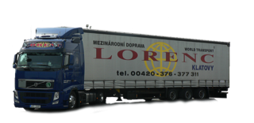
Usługi Lorenc Logistic z zakresu transportu
Transport drogowy
Krajowy/międzynarodowy
Wysyłki FTL / LTL
Transport ADR
Transport specjalistyczny
Transport
Logistyka i Magazynowanie
Spedycja
Krajowa/międzynarodowa
Organizacja wysyłek FTL/LTL
Spedycja
Serwis Pojazdów Ciężarowych

Slide 9
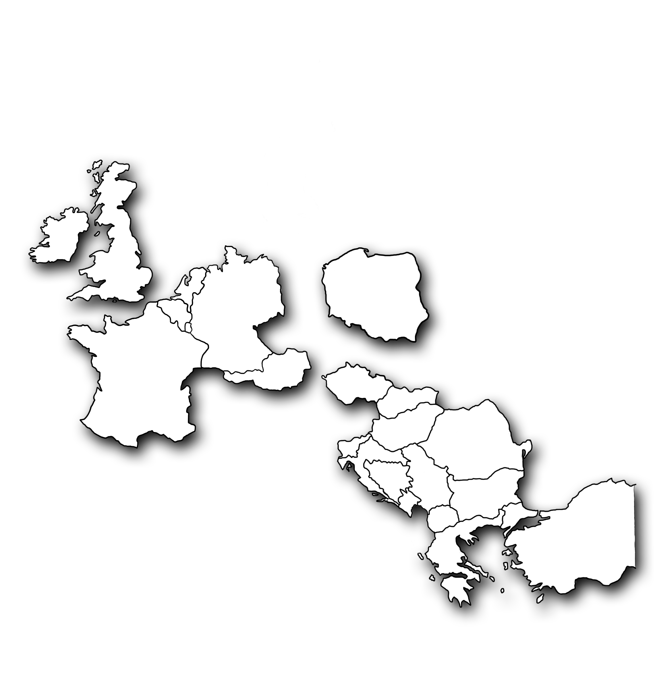
Zasięg usług
Europa środkowa i
wschodnio-
południowa
PL
CZ
SK
HU
RO
Europa zachodnia
B
NL
D
A
F(płn.)
LUX
GB
Europa
południowa
SLO
HR
Bałkany
GR
TR

Slide 10
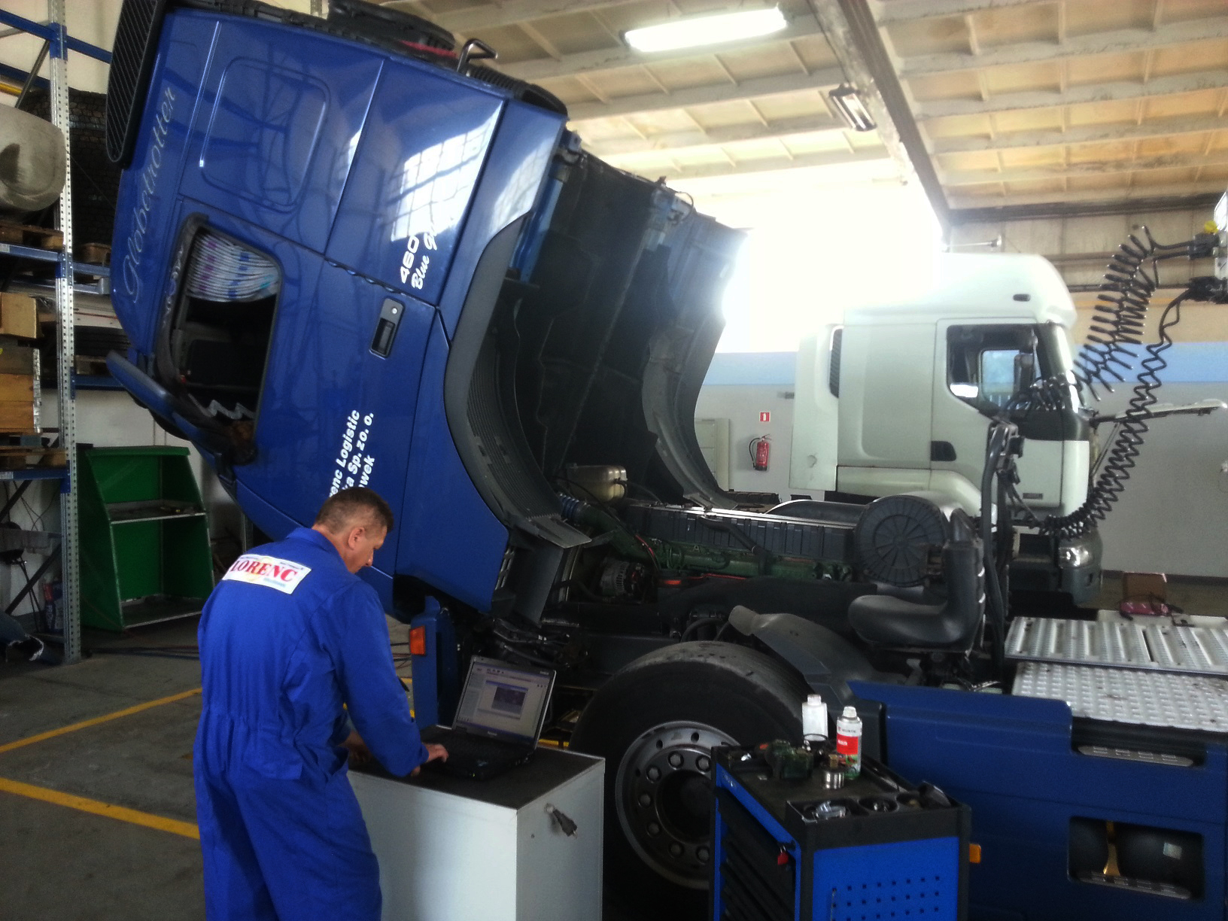
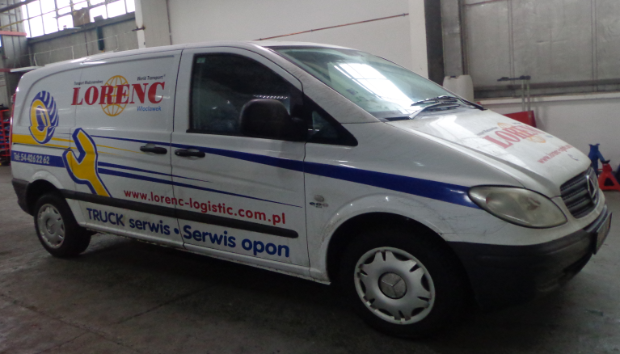
Serwis Pojazdów Ciężarowych
Profesjonalnie wyposażona stacja serwisowa
Obsługa klientów zewnętrznych oraz własnej floty
Naprawy wszystkich typów ciągników i naczep
Oferta stałych usług przeglądu i utrzymania taboru
Serwis mobilny 24h
Specjalistycznie wyposażony van do dyspozycji
całą dobę, 7 dni w tygodniu
Naprawa w miejscu zdarzenia

Slide 11
Jakość Usług
Know-how oraz indywidualne podejście do klienta
KPI- kluczowy wskaźnik efektywności
Raportowanie
Profesjonalna kadra
Znajomośc przynajmniej jednego języka obcego jest standardem wśród wszystkich pracowników.
Wyposażenie ADR (w transporcie materiałów niebezpiecznych) we wszystkich pojazdach firmowych.
Regularne szkolenia wszystkich kierowców firmy, włącznie ze szkoleniem ADR.
Własny doradca ds. bezpieczeństwa i doradca ADR od 2009
Monitoring satelitarny, który pozwala nie tylko na kontakt dyspozytora z kierowcą, ale także na śledzenie przesyłek w czasie rzeczywistym przez internetowy interfejs systemu Dynafleet
Specjalny adres e-mail, pod który można kierować reklamacje i uwagi dotyczące naruszenia standardów obsługi Lorenc - reklamacje@lorenc-logistic.com.pl

Slide 12
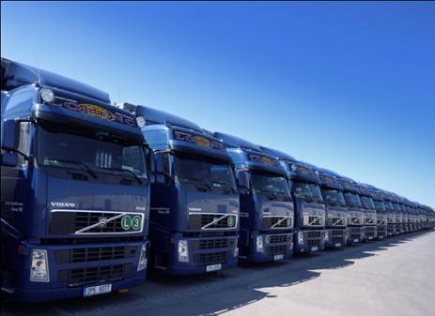
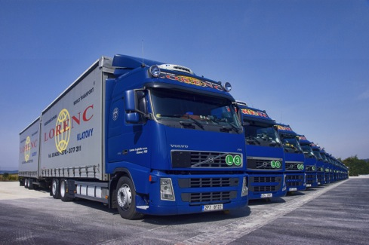
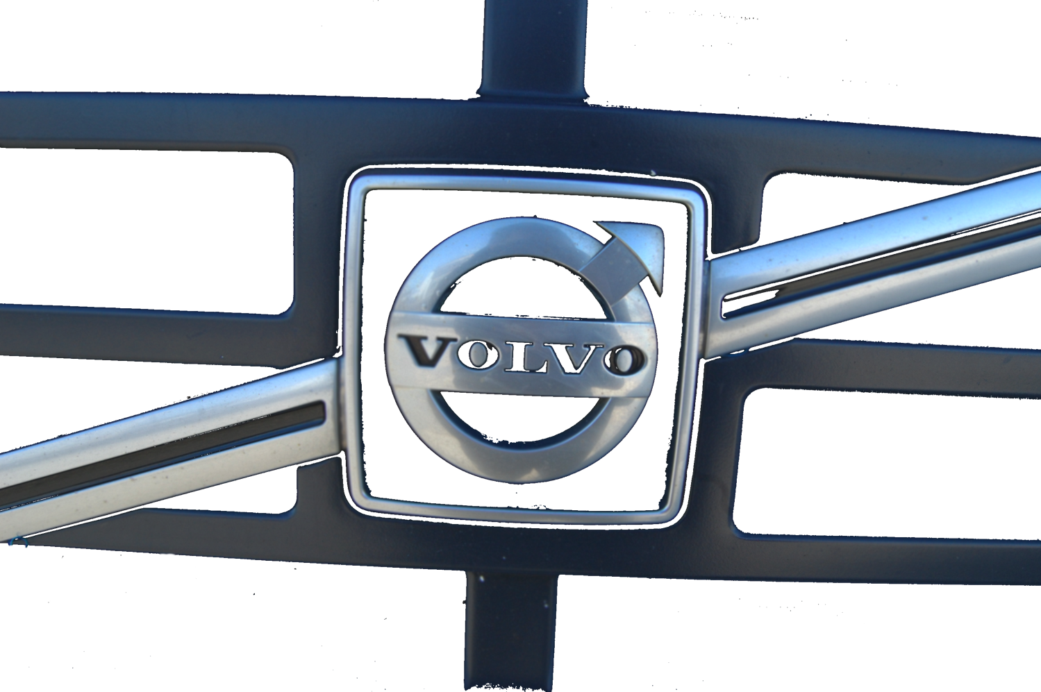
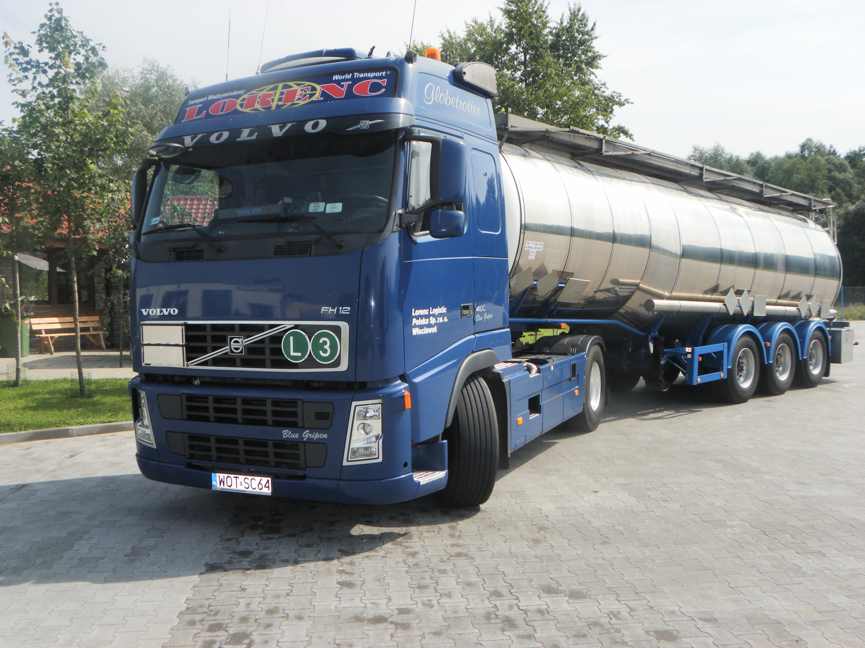
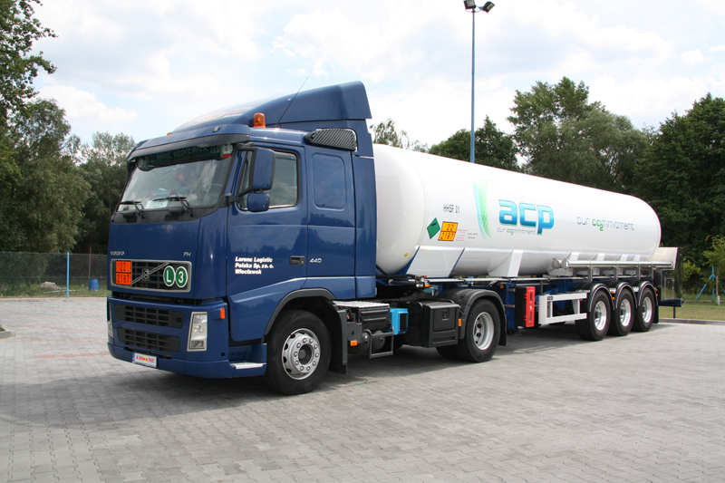
Flota Grupy Lorenc

Slide 13
Udział w organizacjach
Kujawsko-Pomorskie Stowarzyszenie
Przewoźników Międzynarodowych
2009
Polska Fundacja Gazów Technicznych
2011
2013
Zrzeszenie Międzynarodowych Przewoźników Drogowych w Polsce

Slide 14
GRUPA LORENC - KONTAKTY
Lorenc Logistic Polska z siedzibą we Włocławku
Tomasz Kuźnicki – Dyrektor telefon: +48 515 174 118;
e-mail: kuznicki@lorenc-logistic.com.pl +48 54 428 28 89
Dział Sprzedaży:
Agnieszka Rymar – Specjalista ds. Obsługi Klienta telefon: +48 517 250 409;
e-mail: customerservice@lorenc-logistic.com.pl +48 54 428 28 89
Dział Logistyki:
Rafał Sobieraj - Administrator Działu Logistyki telefon : +48 54 428 28 89;
e-mail: logistyka@lorenc-logistic.com.pl fax: +48 54 428 28 84
Serwis Pojazdów Ciężarowych:
Paweł Bujalski – Kierownik Serwisu telefon: +48 797 418 754;
e-mail: bujalski@lorenc-logistic.com.pl +48 54 426 22 62

Slide 15
GRUPA LORENC - KONTAKTY
Lorenc Logistic s.r.o. z główną siedzibą w Klatovy - Czechy
Václav Lorenc – CEO tel: +420 376 377 319
e-mail: lorenc@lorenc-logistic.cz
Dział Sprzedaży :
Iveta Rychtáříková rychtarikova@lorenc-logistic.cz tel: +420 376 377 342, +420 602 249 639
Lenka Schweiglová schweiglova@lorenc-logistic.cz tel: +420 376 377 347, +420 602 464 848
Jiří Šelmát obchod1@lorenc-logistic.cz tel: +420 376 377 320, +420 602 129 556
Oddział Kněževes
Irena Vašková – dyrektor zarzadzający oddziału tel: +420 724 027 382
e-mail: vaskova@lorenc-logistic.cz
Oddział Pohořelice
Irena Vašková – dyrektor zarządzajacy oddziału tel: +420 519 324 384
e-mail: vaskova@lorenc-logistic.cz kom: +420 724 027 382

Slide 16
Dziękujemy za uwagę
Dziękujemy za uwagę
Dziękujemy
Dziękujemy

